Slide 1
Les métazoaires
Les Diploblastiques

Slide 2
Sous règne des Parazoa.
Phylum des Porifera (= Spongiaires).

Slide 3
1-Caractères généraux
animaux pluricellulaires les +primitifs
métazoaires diploblastiques peu complexe (ectoblaste et endoblaste séparés par la mésoglée)
Organismes peu complexe et sans tissus ni organes
cellules faiblement attachées les 1 aux autres ne formant pas de vrais tissus
forment ainsi le sous-règne des Parazoaires (Parazoa)
Animaux aquatiques, essentiellement marins, toujours fixe
paroi du sac percée de nombreux pores, d'où l'autre nom de l'embranchement: Porifères
L'eau pénètre par ces pores inhalants, et ressort par l'oscule = pore exhalant fonctionnant comme 1 anus.

Slide 4
Organismes aquatiques sessiles et filtreurs, en filtrant les particules nutritives (phytoplanctons, bactéries, débris organiques) en suspension dans l’eau.
animaux asymétriques
squelette formé de spicules calcaires, siliceux ou organiques.
système nerveux rudimentaire et diffus
respiration effectuée par simple diffusion
Osmo régulation assurée par les vacuoles contractiles présentes dans chaque cellule
fonctions nécessaires à la vie remplies par les cellules (plutôt que par des tissus, des organes ou des systèmes)
caractérisés par la présence des choanocytes.
Animaux hermaphrodites ou gonochoriqques
habitent généralement les zones littorales et sublittorales

Slide 5
2-Structure et morphologie
paroi du corps formée de 2 feuillets cellulaires / forme d’1 sac double
  feuillet externe = simple épithélium du revêtement formée de cellules épidermiques: pinacocytes formant le pinacoderme, percé d’ouvertures permettant à l’eau de pénétrer vers l’intérieur de l’animal: le spongiocoele (Atrium)
  feuillet interne: cellules à collerette tapissent la cavité gastrale (atrium), munies d’1 flagelle: Choanocytes assurant la circulation d’eau et la rétention de nourriture
battement des flagelles provoque l’entrée de l’eau et des particules alimentaires par les pores du pinacoderme et sa sortie par l’ouverture du sac: l’osculum
contient aussi des spicules de calcaire ou de silice ou des fibres de spongines sécrétées par les amoebocytes

Slide 6
Entre les 2 feuillets se trouve 1 matrice gélatineuse appelée mésoglée formée de:
  Amoebocytes:
    dérivent des choanocytes
    capables de se déplacer par mouvement amiboïdes
    peuvent donner naissance à différentes catégories de cellules spécialisées
    Au centre de la collerette se trouve 1 flagelle
  Collencytes:
    dérivent des choanocyte
    secrétant 1 substance interstitielle gélatineuse
  Cellules nerveuses formant 1 système nerveux rudimentaire
  Porocytes d’origine ectodermique: cellules tubulaires creusées d’1 conduit intra cytoplasmique
  Scléroblastes d’origine ectodermique, élaborant des spicules calcaire, de silice ou de fibres de spongines sécrétées par les amoebocytes

Slide 7
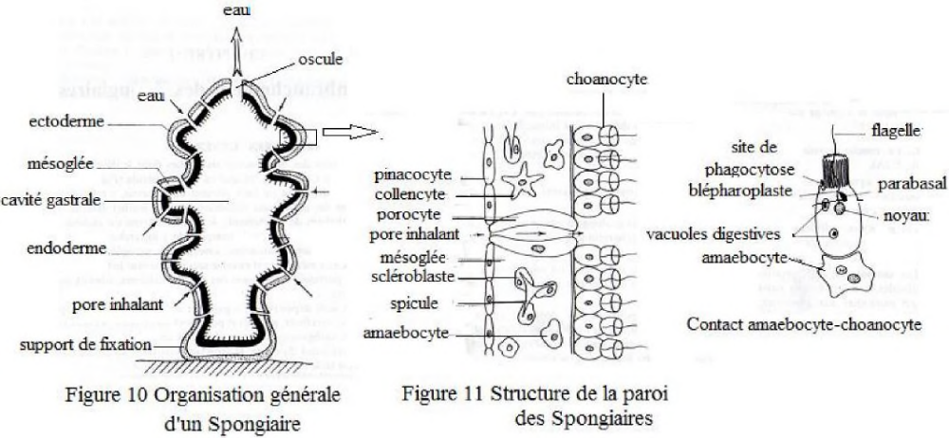

Slide 8
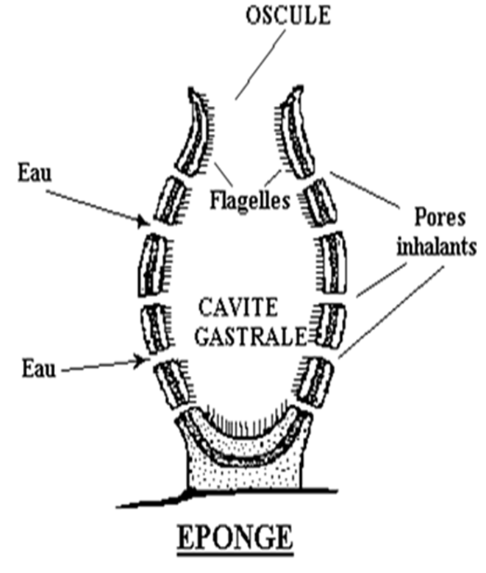
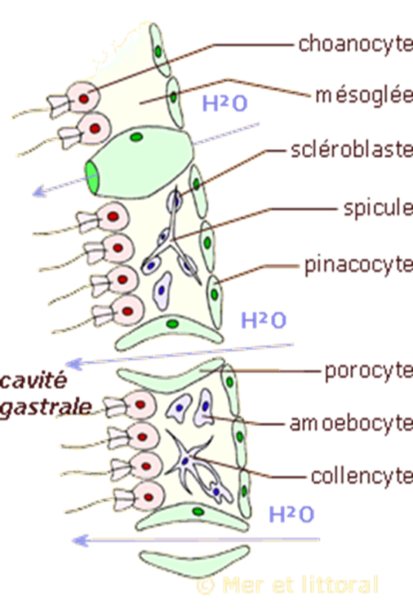

Slide 9
Il existe 3 formes ou types d’éponges:
  forme asconoïde (type Ascon)
    la + simple
    ne se rencontre que chez les + petites éponges
    se caractérise par des ostia menant directement à la cavité gastrale, laquelle est tapissée de choanocytes
  forme syconoïde (type Sycon)
    représente 1 évolution par rapport à la 1ère forme
    choanocytes ne tapissent + la cavité gastrale mais 1 multitude de petits canaux: canaux radiaires:
      ont pour avantage d'augmenter la surface de contact entre l'eau et les cellules de l'animal
      permettent 1 + grande absorption de nourriture.
  Forme leuconoïde (type Leucon)
    la + complexe
    ostia et canaux menant à de nombreuses chambres (corbeilles) tapissées de choanocytes
    se rencontre chez les grosses éponges coloniales

Slide 10
3-Classification
3 classes: Cl 1: Calcarea (Eponges Calcaires), Cl 2: Demospongiae (Demosponges), Cl 3: Hexactinellida ( Hexactinellides)

Slide 11
3-1-Eponges calcaires
squelette composé de spicules calcaire ou d‘1 structure calcaire continue
peuvent être simples ou composées
Les 3 types d'éponges: ascon, sycon et leucon y sont représentés
Il existe 2 formes :
  Homocoele : choanocytes tapissant tout l’atrium
  Hétérocoele : formation de corbeilles vibratiles ou de diverticules tubulaires
fixés sur 1 substrat dur

Slide 12
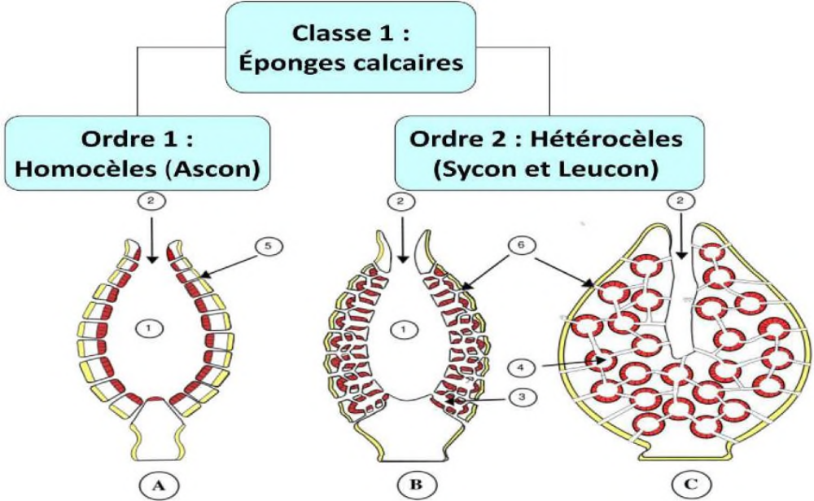

Slide 13
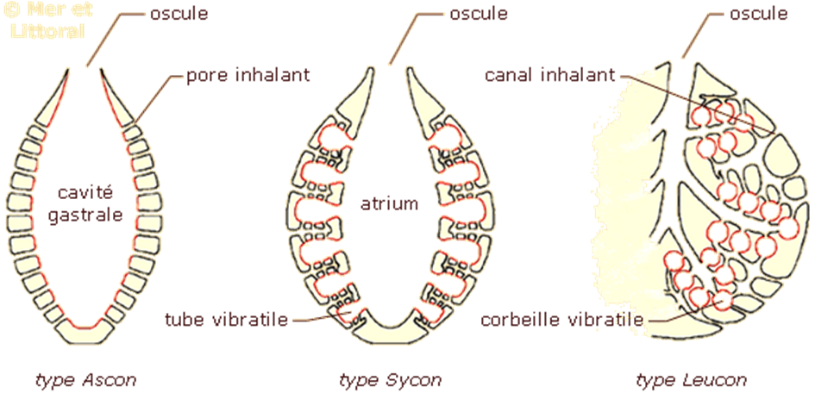

Slide 14
3-2-Hexactinellides
Appelés aussi triaxonides
Exp: genre Euplectella
Éponges de verre au squelette siliceux
spicules composés de silice hydratée, de taille non homogènes et donnant 1 architecture cohérente
possèdent 3 axes, peuvent atteindre 60 cm de longueur
sp vivant au delà du plateau continental (à environ 200 m et +)
spicules subdivisées en mégasclères et en microsclères

Slide 15
3-3-les Démosponges
squelette formé de spongine pouvant être associée à quelques spicules siliceux, éponges de type« leucon »
spicules siliceuses, de taille non homogènes, différenciées en mégasclères (grandes spicules) et microsclères (petites spicules).
Exemple : Spongilla sp.

Slide 16
4-Reproduction
2 modes: asexuée et sexuée
asexuée par bourgeonnement externe et interne et par régénération
  Bourgeonnement externe
    cellules indifférenciées se trouvant dans la mésoglée appelées archéocytes
    peuvent être à l’origine de l’apparition du bourgeon qui donne 1 nouvelle éponge
  Bourgeonnement interne
    Chez les éponges d’eau douces, et certaines éponges marines
    il y a phénomène de la production des gemmules
    Ces gemmules vont être libérées à la fin de l’automne
    Les archéocytes quittent l’intérieur des gemmules et se développe en 1 éponge nouvelle.

Slide 17
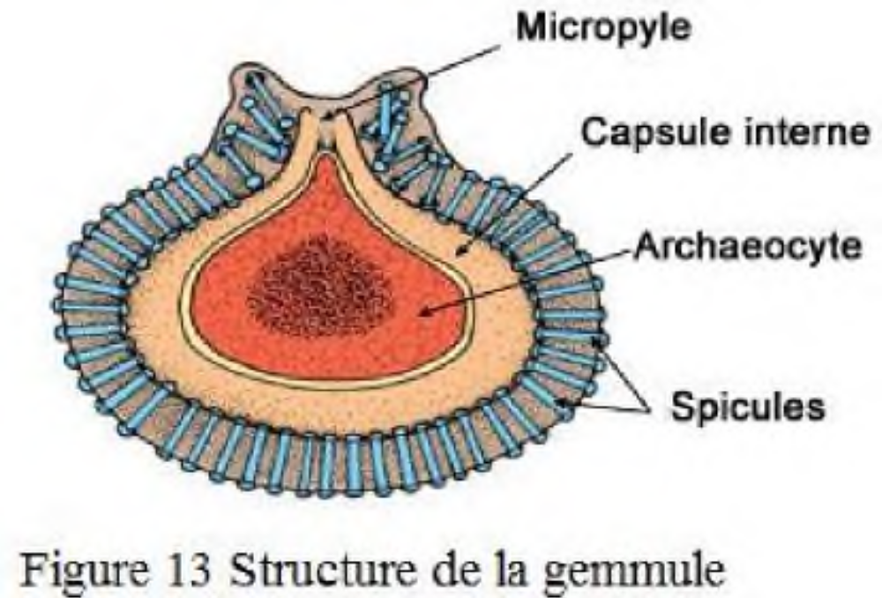

Slide 18
  Régénération
    Des fragments détachés peuvent reformer 1 éponge entière
    Cette particularité est utilisée pour permettre la multiplication des éponges de toilette
Sexuée
  La +part hermaphrodites (éponges siliceuses) quelques sp gonochoriques (éponges calcaires)
  Ce groupe n’a pas de véritables gonades, les gonocytes dérivent des amoebocytes, puis sont dispersés dans la mésoglée
  se divisent et donnent des spermatogonies et des ovogonies
  Les spermatozoïdes sont expulsés par 1 individu et pénètrent dans 1 autre éponge

Slide 19
  Les choanocytes ayant capturé 1 spermatozoïde deviennent mobiles et transportent les spermatozoïdes à travers la mésoglée où se trouvent les ovules
  Après fécondation, l’oeuf se développe dans la mésoglée puis devient 1 larve recouverte de flagelles (amphiblastula ou parenchymula) qui est libérée dans le milieu extérieur
  La faible proportion de larves qui réussissent à survivre va se fixer sur 1 support et se métamorphoser en éponge adulte

Slide 20
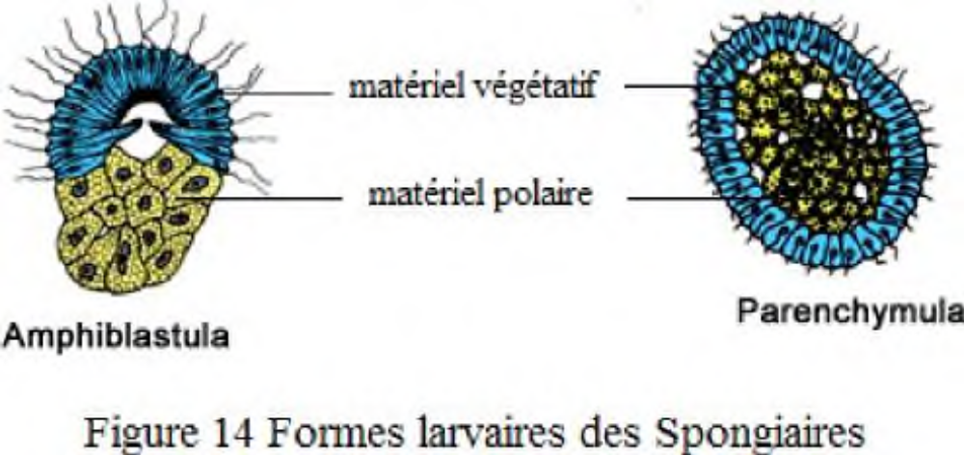

Slide 21
5-Alimentation et digestion
Les particules en suspension qui pénètrent dans l'éponge sont filtrées par les choanocytes
La digestion est intracellulaire, mais n'a pas lieu dans le choanocyte
La vacuole digestive contenant les particules est transférée à 1 amibocyte
C'est à l'intérieur de l'amibocyte que cette vésicule se fusionne à 1 lysosome et que la digestion a lieu
Les éléments nutritifs sont redistribués par les amibocytes qui se déplacent soit vers la paroi
  extérieure pour nourrir les cellules du pinacoderme
  interne pour nourrir les choanocytes

